Slide 1

VZDĚLÁVACÍ MATERIÁL kód:
Název | Světové strany
Anotace | Práce s mapou a orientace v krajině
Autor | Mgr. Zuzana Šmerdová
Očekávaný výstup | Žák zná světové strany, umí je určit
Speciální vzdělávací potřeby | Ne
Klíčová slova, pojmy | Sever, východ,..
Vzdělávací oblast | Člověk a jeho svět
Druh učebního materiálu | DUM
Cílová skupina | Žáci
Stupeň a typ vzdělávání | I. stupeň, základní vzdělávání
Ověřeno dne | 3.11.2014
Třída | 3. ročník
Předmět | Prvouka
Učitel | Mgr. Zuzana Šmerdová

Slide 2
Světové strany
hlavní: sever ( S )
jih ( J )
východ ( V )
západ ( Z )
vedlejší: severovýchod ( SV )
severozápad ( SZ )
jihovýchod ( JV )
jihozápad ( JZ )
Na mapě je: S – nahoře
J - dole
V - vpravo
Z - vlevo

Slide 3

Směrová růžice
S
SZ
SV
Z
V
JV
JZ
J

Slide 4

Na východě slunce vychází.
Na západě slunce zapadá.

Slide 5
Určování světových stran
Světové strany určujeme pomocí kompasu a buzoly.
Skládají se ze směrové růžice a magnetické střelky.
( Magnetická střelka směřuje stále k severu.)

Slide 6
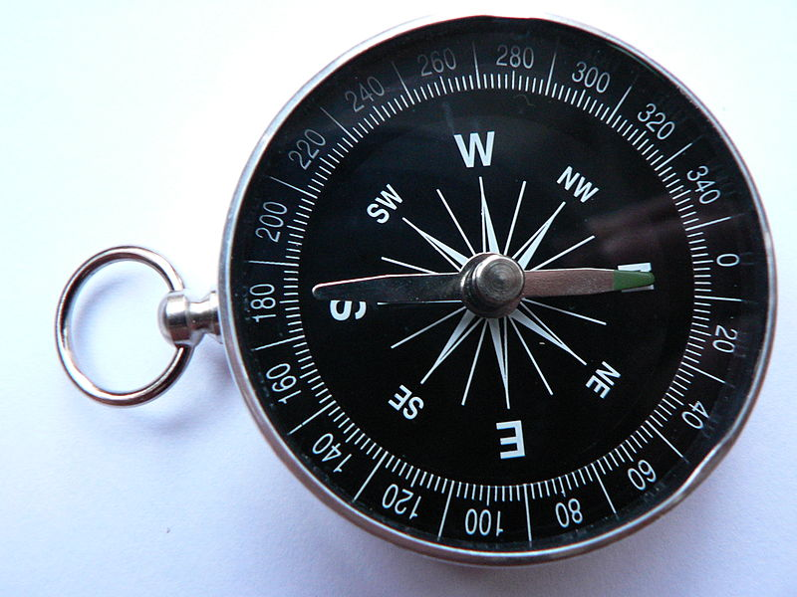
Kompas

Slide 7
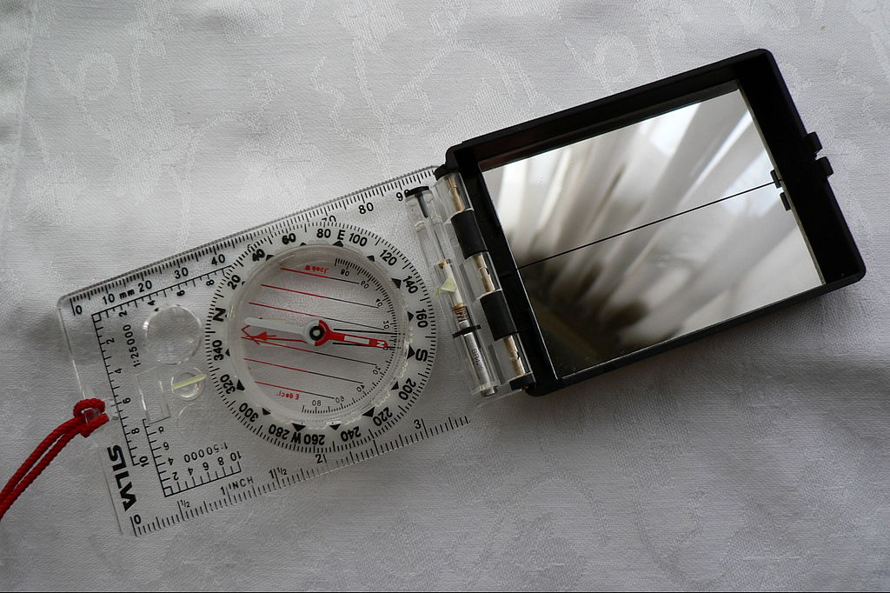
Buzola

Slide 8
Doplň světové strany :

Slide 9
Dokresli do směrové růžice dané obrázky na správnou světovou stranu :
Sever – les
Jihozápad – kostel
Severovýchod – škola
Jih – kočka
Jihovýchod – auto
Západ – pošta
Severozápad – nemocnice
Východ - slunce

Slide 11
Použité zdroje :
http://obrazky.superia.cz/nahled-velky/smerova_ruzice.png
http://upload.wikimedia.org/wikipedia/commons/thumb/9/99/Kompas_Sofia.JPG/800px-Kompas_Sofia.JPG
http://upload.wikimedia.org/wikipedia/commons/thumb/f/f2/Silva_Sighting_Compass.jpg/1024px-Silva_Sighting_Compass.jpg
www.office.microsoft.com

